Slide 1

Chữ số Ấn Độ cuối thế kỉ 1
Số tự nhiên thời nguyên thủy

Slide 2
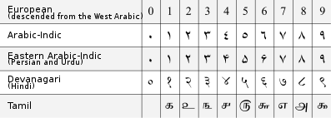
Chữ số Ả Rập
Số tự nhiên thời nguyên thủy

Slide 3
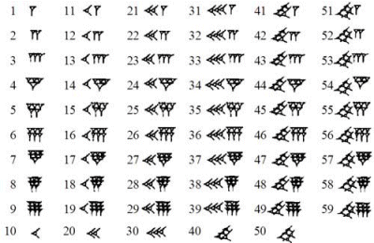
Chữ số Babylon
Số tự nhiên thời nguyên thủy

Slide 4
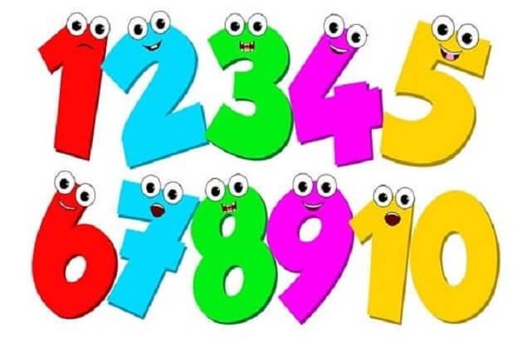
Em có nhận xét gì về số tự nhiên thời nguyên thủy với số tự nhiên đang sử dụng?

Slide 5

Bài 2 TẬP HỢP SỐ TỰ NHIÊN. GHI SỐ TỰ NHIÊN

Slide 6

NỘI DUNG
Tập hợp N và N*
Thứ tự trong tập hợp số tự nhiên
Ghi số tự nhiên

Slide 7

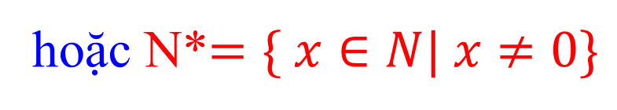
§2. TẬP HỢP CÁC SỐ TỰ NHIÊN
1. Tập hợp N và tập hợp N*
- Tập hợp các số tự nhiên được kí hiệu là N.
N={ 0; 1; 2; 3; 4;…}.
- Tập hợp các số tự nhiên khác 0 được kí hiệu là N*
N*= { 1; 2; 3; 4; …}
Em hãy viết tập hợp N* ?
hoặc N*$=\{ x∈N| x≠0\}$

Slide 8

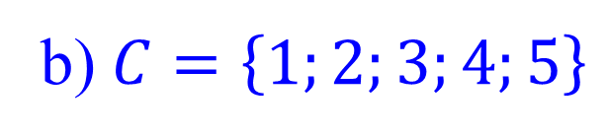
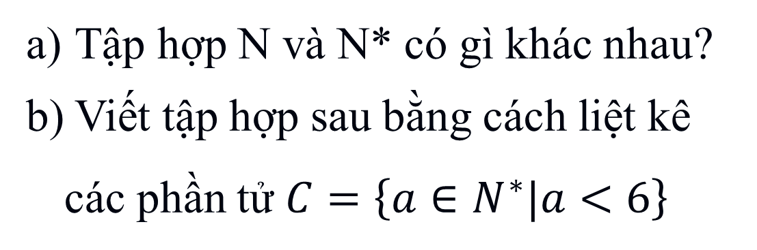
§2. TẬP HỢP SỐ TỰ NHIÊN. GHI SỐ TỰ NHIÊN
1. Tập hợp N và tập hợp N*
Tập hợp N và N* có gì khác nhau?
Viết tập hợp sau bằng cách liệt kê các phần tử $C=\left\{a∈N^{∗}|a<6\right\}$
Giải:
Tập hợp N có phần tử 0;
tập hợp N* thì không có phần tử 0
b) $C=\left\{1;2;3;4;5\right\}$

Slide 9

§2. TẬP HỢP SỐ TỰ NHIÊN. GHI SỐ TỰ NHIÊN
2. Thứ tự trong tập hợp số tự nhiên
- Các số tự nhiên được biểu diễn trên tia số bởi các điểm cách đều nhau như sau:
- Mỗi số tự nhiên được biểu diễn bằng một điểm trên tia số; điểm biểu diễn cho số tự nhiên n gọi là điểm n.

Slide 10

§2. TẬP HỢP SỐ TỰ NHIÊN. GHI SỐ TỰ NHIÊN
2. Thứ tự trong tập hợp số tự nhiên
Em hãy so sánh số 2 và 5?
Nhận xét vị trí điểm 2, điểm 5 trên tia số ?
$2<5$
Trên tia số, điểm 2 nằm bên trái so với điểm 5

Slide 11
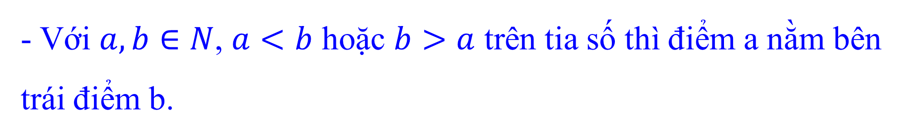
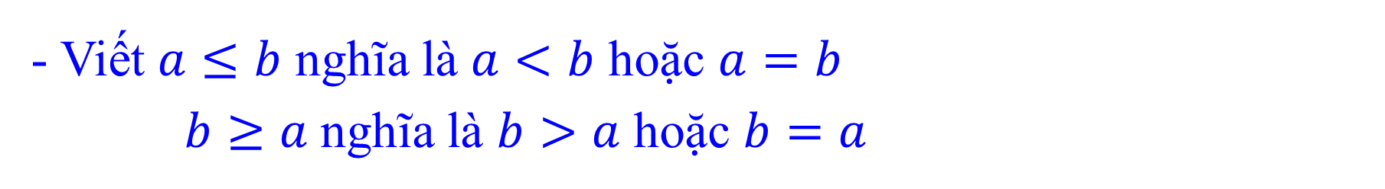
§2. TẬP HỢP SỐ TỰ NHIÊN. GHI SỐ TỰ NHIÊN
2. Thứ tự trong tập hợp số tự nhiên
- Với $a,b∈N$, $a<b$ hoặc $b>a$ trên tia số thì điểm a nằm bên trái điểm b.
Em hãy chọn một số bất kì và cho biết số liền sau của số đó.
- Viết $a≤b$ nghĩa là $a<b$ hoặc $a=b$
$b≥a$nghĩa là $b>a$ hoặc $b=a$
- Mỗi số tự nhiên có một số liền sau cách nó một đơn vị.
- Ví dụ: Số 23 có số liền sau là 24. Số 23 cũng được gọi là số liền trước của số 24. Hai số 23 và 24 được gọi là hai số tự nhiên liên tiếp.

Slide 12

§2. TẬP HỢP SỐ TỰ NHIÊN. GHI SỐ TỰ NHIÊN
2. Thứ tự trong tập hợp số tự nhiên
Thay mỗi chữ cái dưới đây bằng một số tự nhiên phù hợp:
17; a; b là ba số lẻ liên tiếp tăng dần
m; 101; n; p là bốn số tự nhiên liên tiếp giảm dần
Giải:
17; 19; 21
b) 102; 101; 100; 99

Slide 13


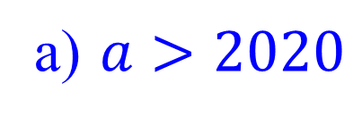
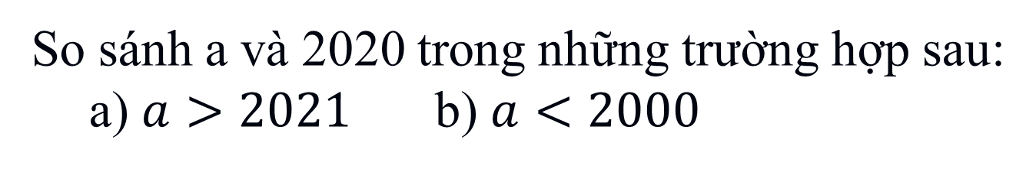
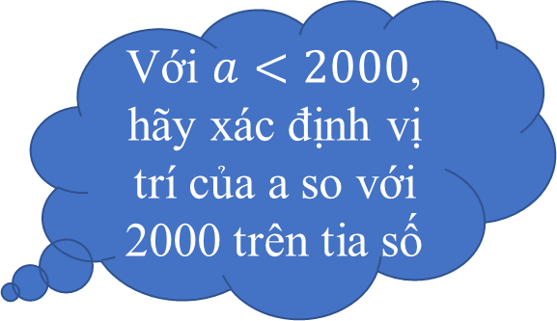
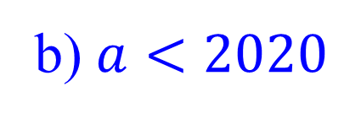
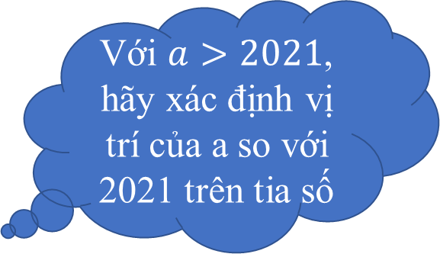
§2. TẬP HỢP SỐ TỰ NHIÊN. GHI SỐ TỰ NHIÊN
2. Thứ tự trong tập hợp số tự nhiên
So sánh a và 2020 trong những trường hợp sau:
a) $a>2021$ b) $a<2000$
Với $a>2021$, hãy xác định vị trí của a so với 2021 trên tia số
Với $a<2000$, hãy xác định vị trí của a so với 2000 trên tia số
a
<
<
2000
2020
Giải:
a
2020
2021
$a>2020$
So sánh 2020 với 2000 và xác định vị trí của 2020 so với 2000 trên tia số
So sánh 2020 với 2021 và xác định vị trí của 2020 so với 2021 trên tia số
Dựa vào vị trí của a và 2020 trên tia số, hãy so sánh a và 2020
b) $a<2020$

Slide 14


§2. TẬP HỢP SỐ TỰ NHIÊN. GHI SỐ TỰ NHIÊN
2. Thứ tự trong tập hợp số tự nhiên
Cho tập hợp A gồm các số tự nhiên có chữ số tận cùng là 0 hoặc 5 và nhỏ hơn 36. Liệt kê các phần tử của A theo thứ tự giảm dần.
Giải:
$$A=\left\{35;30;25;20;15;10;5;0\right\}$$

Slide 15
§2. TẬP HỢP SỐ TỰ NHIÊN. GHI SỐ TỰ NHIÊN
3. Ghi số tự nhiên
Lớp tỉ
Số 3 465 173 497
được đọc như thế nào?
a) Hệ thập phân
Hãy đọc số sau: 638 154 935
Nhắc lại
Lớp | Triệu |  |  | Nghìn |  |  | Đơn vị
Hàng | Trăm triệu | Chục triệu | Triệu | Trăm nghìn | Chục nghìn | Nghìn | Trăm | Chục | Đơn vị
Số 638 154 935 đọc là: Sáu trăm ba mươi tám triệu, một trăm năm mươi bốn nghìn, chín trăm ba mươi lăm.
Số 3 465 173 497 đọc là: Ba tỉ, bốn trăm sáu mươi lăm triệu, một trăm bảy mươi ba nghìn, bốn trăm chín mươi bảy

Slide 16

§2. TẬP HỢP SỐ TỰ NHIÊN. GHI SỐ TỰ NHIÊN
3. Ghi số tự nhiên
Mỗi số sau có bao nhiêu chữ số?
Chỉ ra chữ số hàng đơn vị, hàng chục, hàng trăm, … của mỗi chữ số đó.
2 023; 5 427 198 653
Số 2 023 có 4 chữ số
Giải:
Số 5 427 198 653 có 10 chữ số
Hàng | Tỉ | Trăm triệu | Chục triệu | Triệu | Trăm nghìn | Chục nghìn | Nghìn | Trăm | Chục | Đơn vị
2023
5 427 198 653
2
0
2
3
5
4
2
7
1
9
8
6
5
3

Slide 17
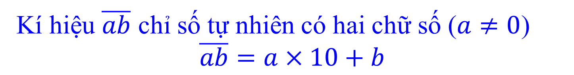
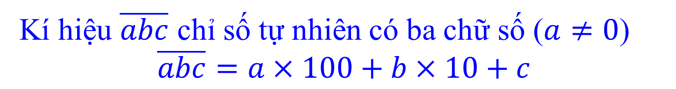
§2. TẬP HỢP SỐ TỰ NHIÊN. GHI SỐ TỰ NHIÊN
3. Ghi số tự nhiên
a) Hệ thập phân
Kí hiệu $\overline{ab}$ chỉ số tự nhiên có hai chữ số ($a≠0$)
$$\overline{ab}=a×10+b$$
Kí hiệu $\overline{abc}$ chỉ số tự nhiên có ba chữ số ($a≠0$)
$$\overline{abc}=a×100+b×10+c$$

Slide 18


§2. TẬP HỢP SỐ TỰ NHIÊN. GHI SỐ TỰ NHIÊN
3. Ghi số tự nhiên
Dựa theo cách biểu diễn trên, hãy biểu diễn các số 345 và 2021
Giải:
$$345=3×100+4×10+5$$
$$2021=2×1000+0×100+2×10+1$$

Slide 19
§2. TẬP HỢP SỐ TỰ NHIÊN. GHI SỐ TỰ NHIÊN
3. Ghi số tự nhiên
b) Đọc số 96 208 984. Số này có mấy chữ số?
Số triệu, số trăm là bao nhiêu?
Giải:
96 208 984 có 8 chữ số
Số triệu: 96
Số trăm: 962 089

Slide 20
§2. TẬP HỢP SỐ TỰ NHIÊN. GHI SỐ TỰ NHIÊN
3. Ghi số tự nhiên
b) Hệ La Mã
Cách ghi số La Mã:
Chữ số | I | II | III | IV | V | VI | VII | VIII | IX | X
Giá trị tương ứng trong hệ thập phân | 1 | 2 | 3 | 4 | 5 | 6 | 7 | 8 | 9 | 10
- Từ các số này, nếu thêm vào bên trái mỗi số một chữ số X ta được các số La Mã từ 11 đến 20. Ví dụ: XI là 11; XII là 12; … XX là 20.
- Nếu thêm vào bên trái hai chữ số X ta được các số La Mã từ 21 đến 30. Ví dụ: XXI là 21; XXV là 25; XXIX là 29; …

Slide 21

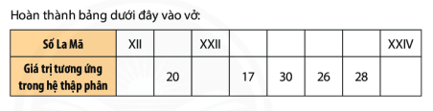
§2. TẬP HỢP SỐ TỰ NHIÊN. GHI SỐ TỰ NHIÊN
3. Ghi số tự nhiên
b) Hệ La Mã
XX
XVII
XXX
XXVI
XXVIII
12
22
24

Slide 22
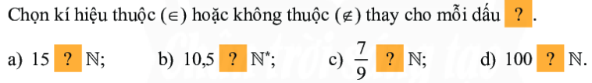
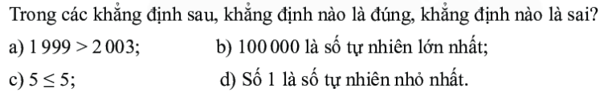




§2. TẬP HỢP SỐ TỰ NHIÊN. GHI SỐ TỰ NHIÊN
4. Luyện tập
Bài 1/12.
$$∈$$
$$∉$$
$$∉$$
$$∈$$
Bài 2/12.
S
S
Đ
S

Slide 23
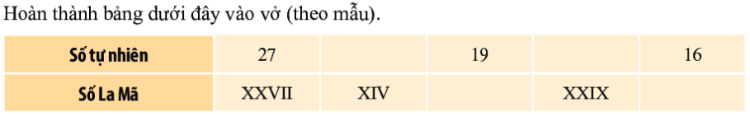
§2. TẬP HỢP SỐ TỰ NHIÊN. GHI SỐ TỰ NHIÊN
4. Luyện tập
Bài 3/12.
$$2 756=2×1000+7×100+5×10+6$$
$$2 023=2×1000+0×100+2×10+3$$
Bài 4/12.
14
29
XIX
XVI

Slide 24


Nhận biết được tập hợp số tự nhiên.
Phân biệt được hai tập hợp N và N*.
Biểu diễn được số tự nhiên trong hệ thập phân.
Biểu diễn được các số tự nhiên từ 1 đến 30 bằng cách sử dụng chữ số La Mã.
Nhận biết được thứ tự trong tập hợp số tự nhiên; so sánh được hai số tự nhiên cho trước.

Slide 25


Dặn dò
Ôn tập các kiến thức đã học
Xem bài 3. Các phép tính trong tập hợp số tự nhiên

